Slide 1
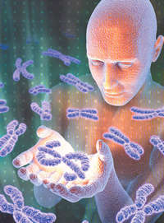
El genoma humano
Que es el genoma humano
En que consiste la clonación
Historia
Clonación artificial
En que consiste el proyecto
Dolly el primer éxito de la clonación
Beneficio del proyecto
Alteración genética de los alimentos
Riesgo que se corre con el proyecto
Y… Colombia que?
En que consiste la clonación
Video
Bibliografía

Slide 2
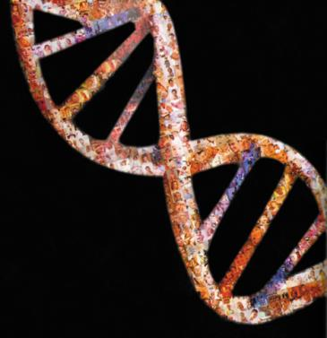
Que es el genoma humano
El Genoma Humano es el número total de cromosomas del cuerpo. Los cromosomas contienen aproximadamente 80.000 genes, los responsables de la herencia. Un genoma es el número total de cromosomas, o sea todo el DNA (ácido desoxirribonucleico) de un organismo, incluido sus genes, los cuales llevan la información para la elaboración de todas las proteínas requeridas por el organismo, y las que determinan el aspecto, el funcionamiento, el metabolismo, la resistencia a infecciones y otras enfermedades, y también algunos de sus procederes.
Inicio
Siguiente

Slide 3
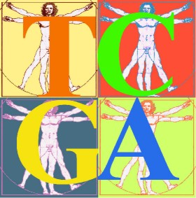
Historia
Se inició oficialmente en 1990 como un programa de quince años con el que se pretendía registrar los 80.000 genes que codifican la información necesaria para construir y mantener la vida. Los rápidos avances tecnológicos han acelerado los tiempos esperándose que se termine la investigación completa en el 2003.
Inicio
siguiente

Slide 4
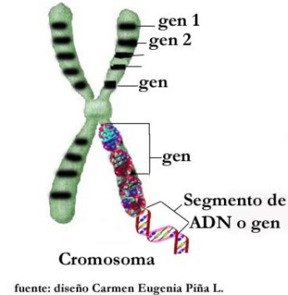
En que consiste el proyecto
Este proyecto consiste en la generación de aparatos de laboratorios capaces de descifrar el código en el que está escrito el mapa del ácido desoxirribonucleico (ADN) que contiene el material genético de las células. Se ha observado que la instrumentación utilizada es cada año más potente, económica y manejable, a pesar de la dificultad de encontrar un sistema de representación digital que resulte aplicable a los genes humanos.
Inicio
Siguiente

Slide 5

Beneficios del proyecto
- Identificar a posibles sospechosos cuyo ADN coincida con las pruebas en la escena de un crimen. - Establecer la paternidad y otras relaciones familiares - Detección de bacterias y otros microorganismos que pueden contaminar el aire, agua, suelo y alimentos - Encontrar a posibles donantes de órganos que coincidan con los receptores ante la necesidad de un trasplante - Determinar el árbol genealógico de las especies de semillas o ganado - Vigilancia ambiental para detectar contaminantes - Protección contra la guerra química y biológica
Inicio
Siguiente

Slide 6
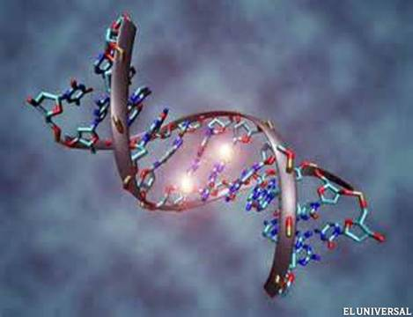
Riesgo que se corre con el proyecto
Sin duda este proyecto es muy beneficioso para la ciencia, pero también cabe destacar el gran riesgo que hay en el mismo. Esto se debe a la importancia y el valor de la información, ya que el uso que se le podría dar no siempre sería positivo o beneficioso. Un ejemplo cotidiano: Discriminar a quien dar un empleo o a quien no; en síntesis, usarlas con fines de lucro, fines inmorales o inescrupulosos.
"ya que el ser humano estaría en condiciones, por primera vez en toda su existencia en el planeta, de modificar a voluntad características biológicas que le permitan adaptarse y evolucionar de manera instantánea, saltándose el largo proceso de la selección natural".
Inicio
Siguiente

Slide 7
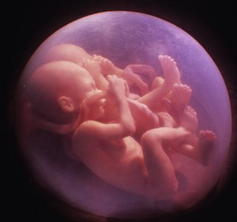
En que consiste la clonación
CLONAR: es una forma de reproducción asexual que produce individuos genéticamente idénticos.
Podemos decir que hay dos métodos de clonación:
natural y artificial. Un ejemplo de la primera clonación natural es el caso de los gemelos provenientes de un óvulo fecundado por un espermatozoide que en las primeras etapas de desarrollo se divide en dos individuos genéticamente idénticos
Inicio
Siguiente

Slide 8
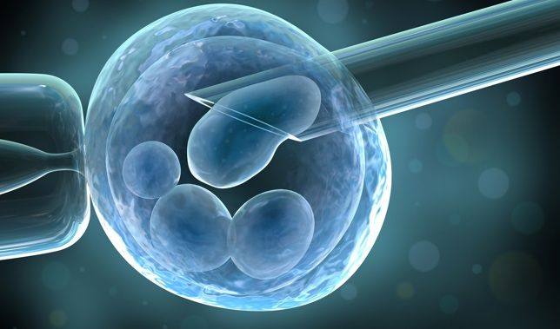
Clonación artificial
La existencia de individuos genéticamente idénticos se da en muchos sistemas biológicos, generalmente asociada a la reproducción asexual: dos plantas iguales, cuyo origen es un gajo o esqueje. También seres unicelulares, se multiplican asexualmente por simple división celular, tal sería el caso de las bacterias, las cuales el hombre usa como fines beneficiosos
Inicio
Siguiente

Slide 9
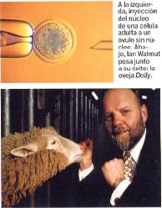
Clonación artificial
Desde el siglo pasado se sabe como clonar plantas a partir de una única célula tomada de alguna de sus partes (hojas, tallo, raíz etc.). Sin embargo recién a partir de 1967 John Gurdon logra los primeros resultados experimentando con ranas, porque sus óvulos son grandes y abundantes, además de ser su reproducción externa. Pero las mismas morían antes de alcanzar el estado de renacuajo.
Luego de miles de experimentos con ratones y otros mamíferos se llega al único caso exitoso hasta 1997, la tan famosa oveja Dolly creada por Wilmut.
Inicio
Siguiente

Slide 10
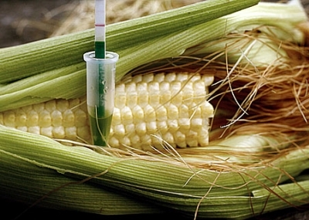
Alteración genética de los alimentos
¿Qué es un alimento transgénico? La palabra "transgénico" proviene de "trans" (cruzar de un lugar a otro) y "génico" (referido a los genes), la clasificación de un alimento como incluye a todo aquel organismo que tiene incorporado un gen extraño.
Los alimentos transgénicos son organismos cuya información genética ha sido modificada de una manera que no se da en el apareamiento o recombinación natural, sino que es consecuencia de la introducción de genes de otras especies. Los alimentos transgénicos están elaborados con materias primas vegetales o animales genéticamente modificadas.
Inicio
Siguiente

Slide 11

Video complementario
Inicio
Siguiente

Slide 12

Y… Colombia que?
Como ocurre con la mayoría de los grandes acontecimientos científicos mundiales, Colombia es más un espectador que un protagonista. Ante esta trascendental noticia para la humanidad, en nuestro medio se difundió la opinión de los científicos, pero no conocimos la posición de los administradores de la salud y dirigentes políticos
Inicio
Siguiente

Slide 13
Bibliografía
http://www.oni.escuelas.edu.ar/olimpi99/segregacion-genetica/genoma.htm
http://koyotedance-bioscience.blogspot.com/2010/03/genoma-humano.html
http://todititosobre.blogspot.com/
http://mexico.cnn.com/salud/2012/09/05/un-proyecto-de-investigacion-del-adn-forma-el-libro-de-la-vida-humana
http://www.abc.es/20090211/nacional-sociedad/genoma-humano-chimpances-diferente-200902111533.html
http://www.inmegen.gob.mx/es/divulgacion/historia-de-la-genetica-humana/
http://www.noticiasdeaqui.net/salud/18967-conocer-el-genoma-humano-permite-tratar-mejor-las-enfermedades.html
http://www.profesorenlinea.cl/Ciencias/Genoma.htm
https://www.genome.gov/11510905#al-2
http://www.monografias.com/trabajos12/gehum/gehum.shtml#intro
http://saludbio.com/articulo/beneficios-del-proyecto-genoma-humano
http://institutodegeneticahumana.blogspot.com/2009/07/descifrar-el-genoma-humano-las-ventajas.html
http://www.oni.escuelas.edu.ar/olimpi99/segregacion-genetica/clonac.htm
http://www.elmorrocotudo.cl/noticia/sociedad/alteracion-genetica-en-los-alimentos-mas-letal-de-lo-que-usted-imagina
Inicio

